Slide 1
ANGLOSCHOOL SÃO CARLOS
Curso Técnico em Administração
Módulo de Marketing
Projeto Experimental
Plano de Marketing
-Davi da Silva Machado
-Gabriel Costa da Silva
-Ivanildo Ap. Santos de Souza
-Lidiane G Girotto
-Maria Cecília Guimarães Carvalho
-Regiane Ap. Zambrano Pinto
-Tânia Mara Lapin
Empresa:
Route SeSCenta6
Pub-Lounge

Slide 2
Planejamento

Slide 3
Nome Fantasia: Route seSCenta6 - Pub Lounge
Sócios Proprietários:
Maria Cecilia Guimarães Carvalho, Davi da Silva Machado,Gabriel Costa da Siva, Ivanildo Ap.Santos Souza, Lidiane G. Girotto, Regiane Ap. Zambrano e Tania Mara Lapin.
Local/Sede: Av. Comendador Alfredo Mafei,000 Jd São Carlos SP
Investimento Estimado: R$ 120.000,00 mais 20% de capital de giro = media de R$ 150.000,00
Segmento: Bar e Restaurante
Mercado de atuação: São Carlos e Região
Definição do Publico Alvo:
Empresários/empreendedores acima de 35 anos e jovens acima de 18 anos que trabalhem e/ou estudem, estilo de vida classe a, b e c, preferem boa comida e boa música, bebidas como Chopp, caipirinha e refrigerantes, buscam status, azaração, novidades constantes e presem por um ambiente sofisticado que lhes possibilite conversar com amigos enquanto se divertem.

Slide 4
Definição de Público Alvo
Adultos e famílias de 2 a 5 pessoas e/ou aposentados
Renda Media mínima de R$2 a 8 mil reais
Preferem alimentação saudável e gourmet, bebidas destiladas e cerveja/Chopp artesanal (escuro, lager etc), prezam por qualidade, excelência e privacidade. Buscam pertencer, preferem happy hours em lugares agradáveis com música em volume moderado para que possam conversar, de preferência próximo de casa ou do trabalho, são tradicionais e costumam ser clientes fiéis.

Slide 5
Planejamento
Missão: ofertar atendimento, acomodações e entretenimento de excelência aos que buscam uma experiencia única em diversão e lazer
Visão: tornar-se referência no ramo em nossa região e futuramente expandir o modelo de negócios para outras regiões.
Valores: proporcionar um ambiente familiar e aconchegante (lounge),capacitar os colaboradores para atender nossos clientes com espontaneidade,bom humor, paciência e respeito proporcionando um atendimento excepcional.

Slide 6
Estrutura Organizacional
1 unidade em São Carlos onde o canal de distribuição é o próprio Local.
7 sócios e 12 colaboradores (cozinheiro, chapeiro, auxiliar de cozinha,barman,garçons,garçonetes,recepcionista,segurança, gerente administrativo,DJ e/ou cantor/banda.
Ambientes internos: Palco,Pista de Dança com iluminação dirigida e caixas de som, mezanino com bar, balcão de recepção,armario expositor de brindes etc),tvs e dvd Lounge estilo Vintage e pineaple (espaço com estofados, móveis rusticos,lustres,infraestrutura acustica,pouca iluminação natural e decoração temática das décadas de 50 á 80 ),balcão grande para armazenamento de insumos, freezers verticais, freezers horizontais, copa e cozinha, utensílios, 30 mesas e 120 cadeiras, banheiros femininos e masculinos e área aberta para fumantes.
ambiente administrativo: o escritório conta com mesa, cadeira, estantes para arquivos, computador, impressora, telefone, internet, gaveteiros e cofres com trancas, máquinas de cartões débito e crédito, etc

Slide 7
Mix de Produtos
Bebidas:
Uísque, vodca, saquê, amarula,vinhos, cervejas finas, energéticos, sucos, refrigerantes, e uma diversidade de cervejas e chopps.
Cardápio:
Petiscos e porções no geral (calabresa, empanados de peixes e frango, salgadinhos, chips, polentas e batatas, pasteizinhos, tabua de carnes, tabuas de frios, lanches naturais, hambúrguer gourmets, Picanha na pedra etc)
Combos Missouri e Arizona

Slide 8
Pontos Fortes
Ponto Estratégico sendo próximo aos dois cinemas, ao Passeio São Carlos, ao shopping, Sesc, comércios centrais e de estabelecimentos concorrentes.
variedade de produtos
publico consumidor diversificado
Ambiente acolhedor, seguro e privativo
ramo altamente lucrativo
oportunidade de crescimento e expansão do modelo de negócios

Slide 9
Pontos Fracos
Pioneirismo no estilo de Pub
Sazonalidades por parte dos consumidores
Pouca vaga de estacionamento
Investimento alto para inaugurar e alto custo mensal de encargos e funcionalidade (em torno de R$10 a 15 mil)
Capital inicial limitador
Concorrência forte e já consolidada
Sujeito a ameaças como:
crise econômica ,inflação e altos encargos, inflação sobre os insumos do ramo alimentício, possíveis atrasos e fornecedores e alterações nas leis que regulamentam o funcionamento do estabelecimento
Fonte: www.sebrae.com.br
www.abrasel.com.br

Slide 10
Pesquisa

Slide 11
Pesquisa Definições de Pub/Lounge
Pub deriva-se da expressão inglesa ‘public house’ que traduzida para o português significa ‘local público;
Lounge é uma palavra em inglês que significa sala de estar ou sala de espera. Um Lounge bar é um salão onde pessoas podem se encontrar, interagir de uma maneira relaxada, ouvindo músicas agradáveis e desfrutando algumas bebidas e petiscos diferenciados.

Slide 12
Pesquisa Mercado
O segmento de mercado no qual um ‘Pub’ se insere no Brasil é conhecido como tema Bar.
Por se tratar de um bar temático, o principal diferencial de um Pub no Brasil é o ambiente, que está além do conceito convencional, no qual o cliente vai no estabelecimento para apenas comer e beber.
Nestes locais, a diversão dos frequentadores mais o fato de ele se sentir bem no ambiente, fazendo com que ele fique satisfeito e volte ao local, são tratados como elementos de diferenciação e fidelização.
Só no Brasil, estima-se que existam mais de 10.000 pubs diferenciados.

Slide 13
Pesquisa
Por ser um bar sofisticado, o Pub compete com outros bares temáticos, boates e clubes noturnos;
Principal concorrente: The Black Bird Pub
Ponto forte: O palco é sempre ocupado por bandas de rock e pop e quando não, pelos melhores djs de São Carlos e região.
Ponto fraco: Ambiente cheio de clientes com poucas cadeiras e demora no atendimento.

Slide 14
Identidade Visual

Slide 15
Identidade Visual
Defesa do Nome: Route SeSCenta6
O nome “Route SeSCenta6” foi inspirado, como aliás, toda a estrutura do PUB Lounge, na famosa Route 66 americana.
E as letras S e C em maiúsculo, fazem referência a passagem fictícia
dessa rota, pela cidade de São Carlos, onde o PUB está localizado.
Por isso as iniciais da cidade, S e C foram inseridas, de maneira destacada no nome.

Slide 16
Identidade Visual
Slogan:
“Nos encontramos nessa estrada”

Slide 17
Identidade Visual
Posicionamento:
Empresa comprometida com o lema de levar o cliente à uma viagem no túnel do tempo, enquanto relaxa do stress diário do trabalho.
Muito além de vender produtos e serviços, RouteseSCenta6 te leva de encontro aos melhores anos da história e cultura mundiais.
Boa música, boa comida em um ambiente agradável que vai do clássico dos anos 50 aos eletrizantes embalos de sábado a noite das décadas de 70 e 80.

Slide 18
Identidade Visual
Defesa do Logotipo:
Logo inspirado na famosa placa alusiva a Route 66 americana, estilizada com mapa envelhecido que remete aos PUB ingleses.
Junto do nome, com as iniciais da cidade de São Carlos em Letras maiúsculas e a indicação clara de que se trata de um ambiente PUB e Lounge

Slide 19
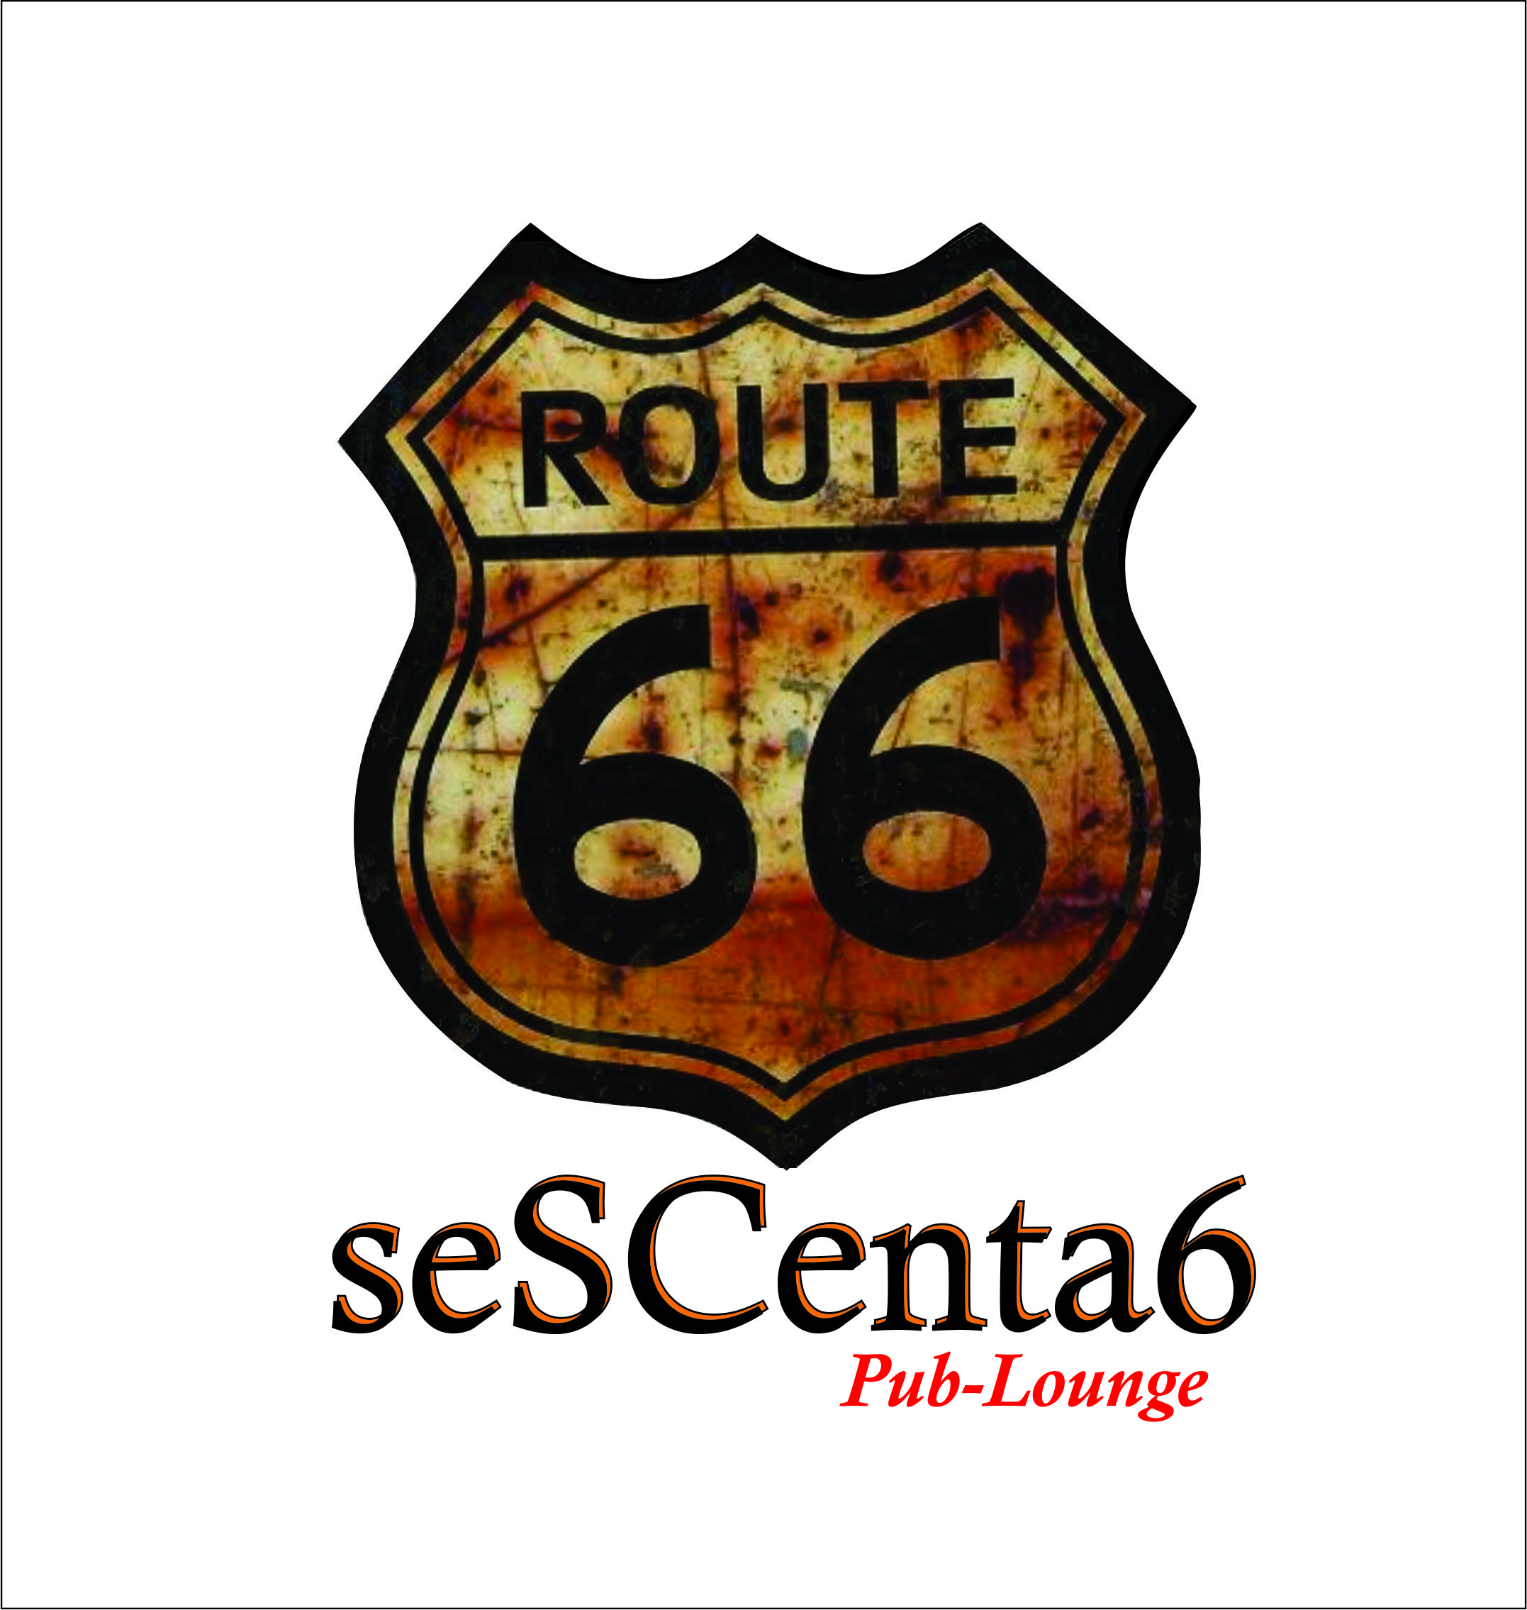
Identidade Visual Maleabilidade da Marca: Não há maleabilidade para componentes da logomarca, somente para cores relativas aos nomes: Route SeSCenta6 e Pub-Lounge a depender da cor de fundo

Slide 20
Identidade Visual
Preto
Elegância, proteção, inteligência, sofisticação, força e astúcia
Laranja
Entusiasmo, exuberância, interação, alegria, fascinação
Vermelho
Paixão, coragem, força fartura, motivação e fama
Branco
Pureza, inocência, fé, benevolência, honestidade e graça

Slide 21
Identidade Visual Tipografia:
Fonte:
Calisto MT
Aa Bb Cc Dd Ee Ff Gg Hh Ii
Jj Kk Ll Mm Nn Oo Pp Qq
Rr Ss Tt Uu Vv Ww Xx Yy Zz
1 2 3 4 5 6 7 8 9 0

Slide 22
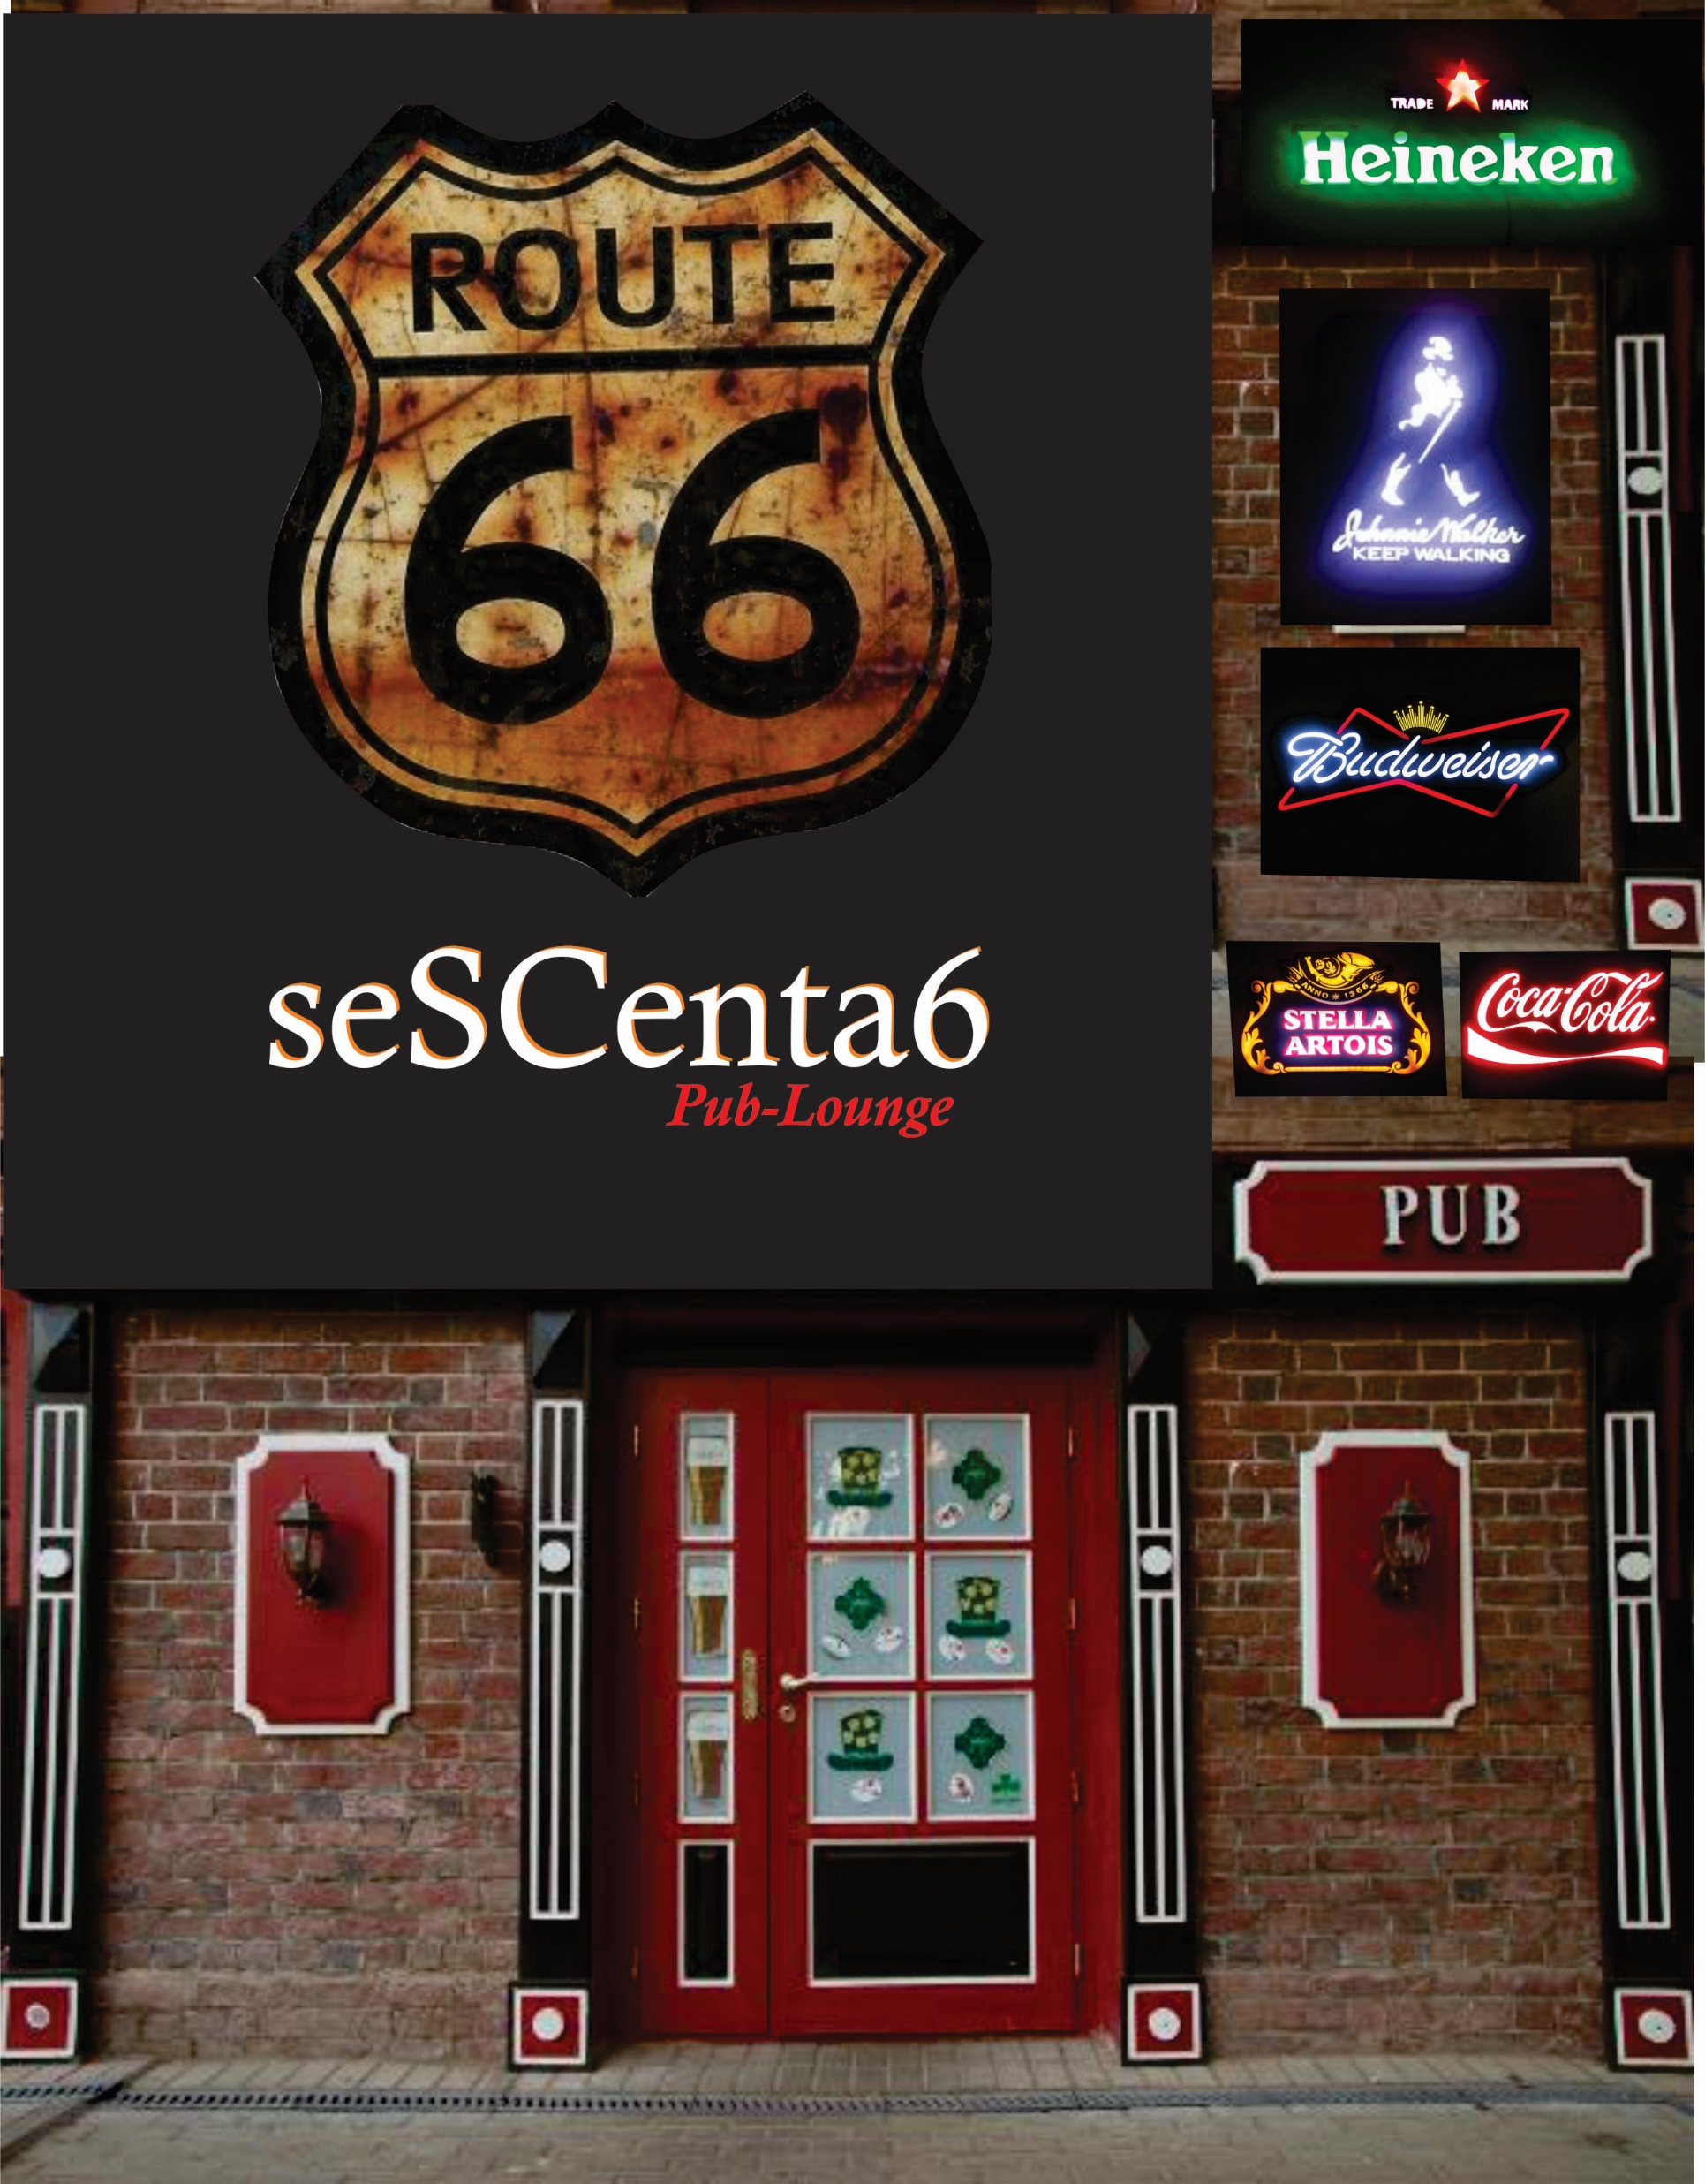
Identidade Visual
FACHADA Frontal:

Slide 23
Identidade Visual
Fachada lateral bem no estilo de letreiros luminosos da
Route 66 Americana da década de 60.

Slide 24
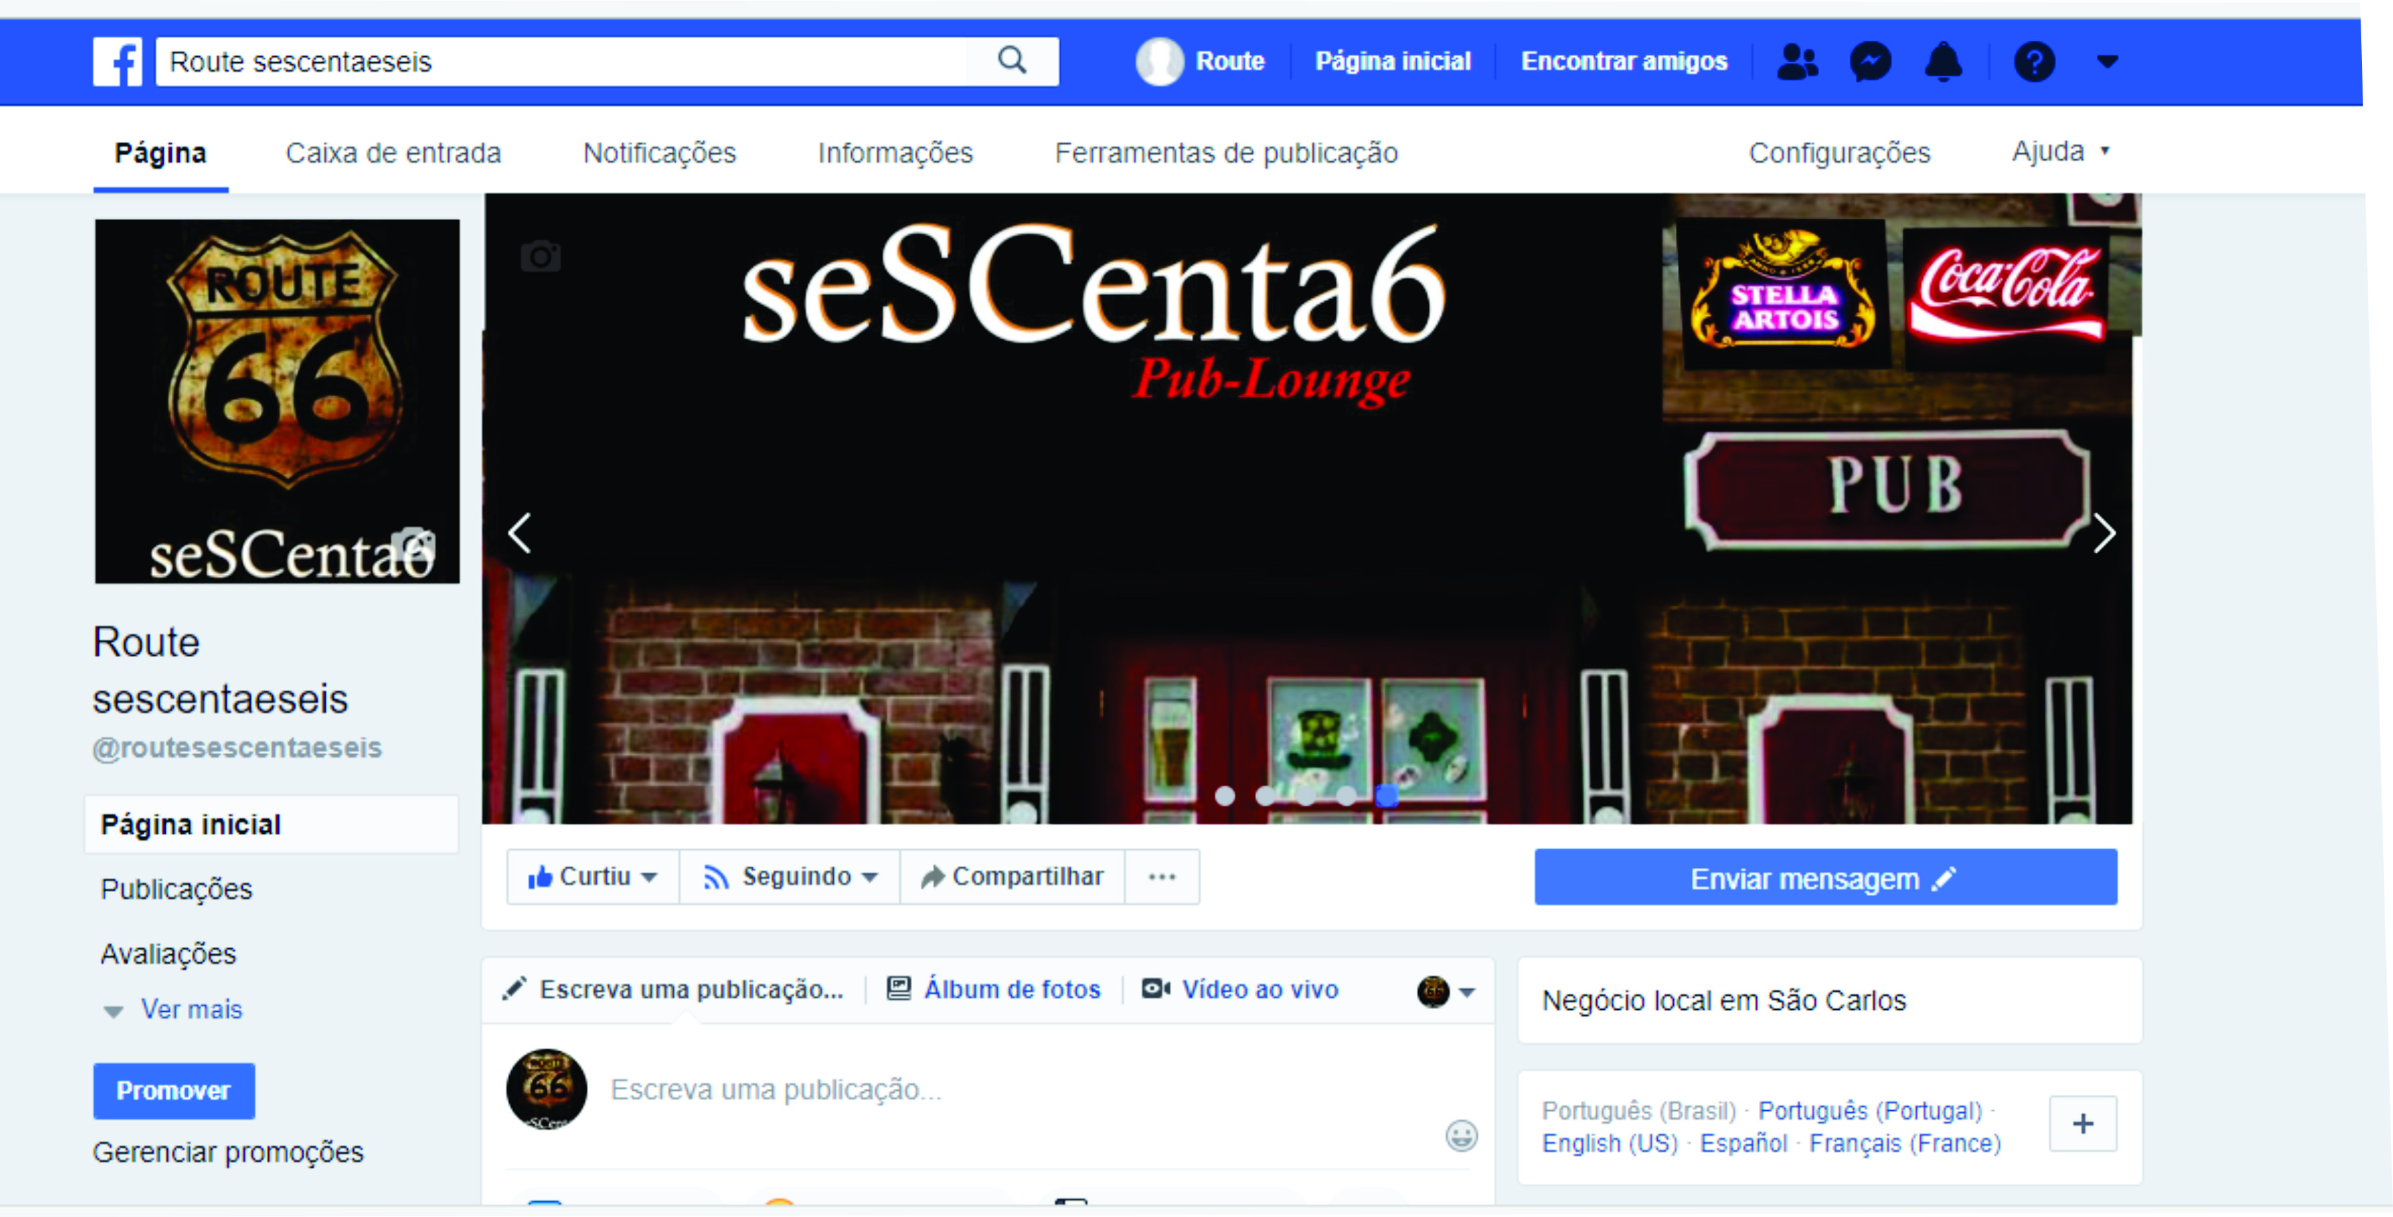
Identidade Visual
Endereço Web e Mídias sociais

Slide 25
Identidade Visual Frota de veículos

Slide 26
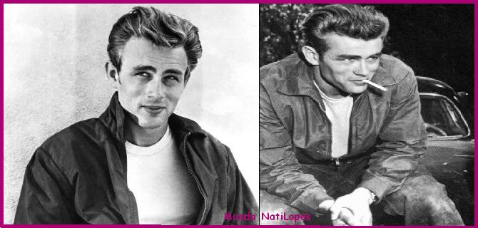
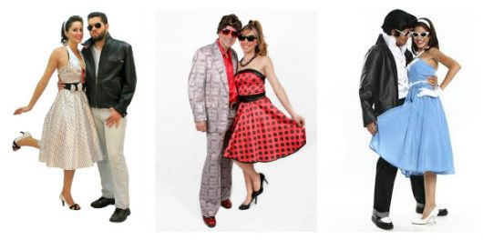
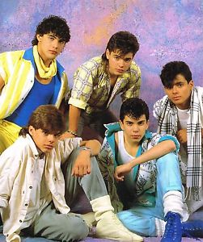
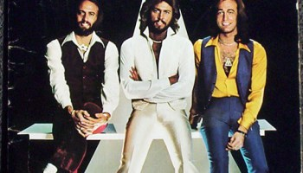
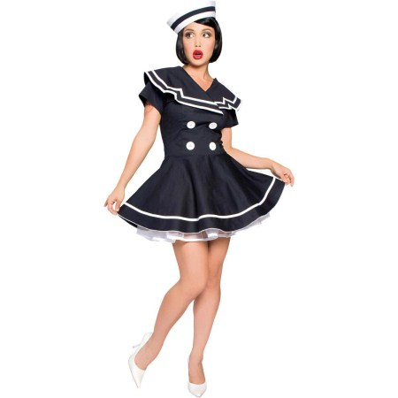
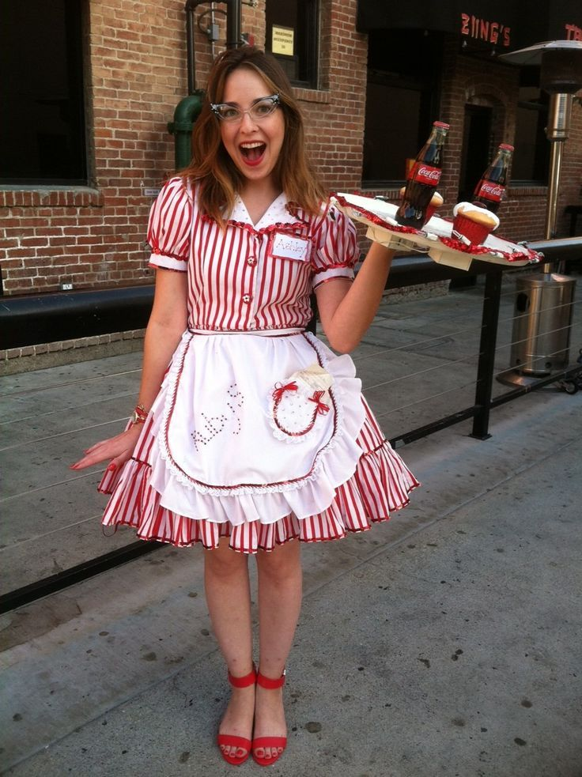
Identidade Visual Uniformes inspirados nas décadas de 30,40,50,60,70,80 usados de acordo com a temática da noite.
Anos 50
Anos 60
Anos 80
Anos 70

Slide 27
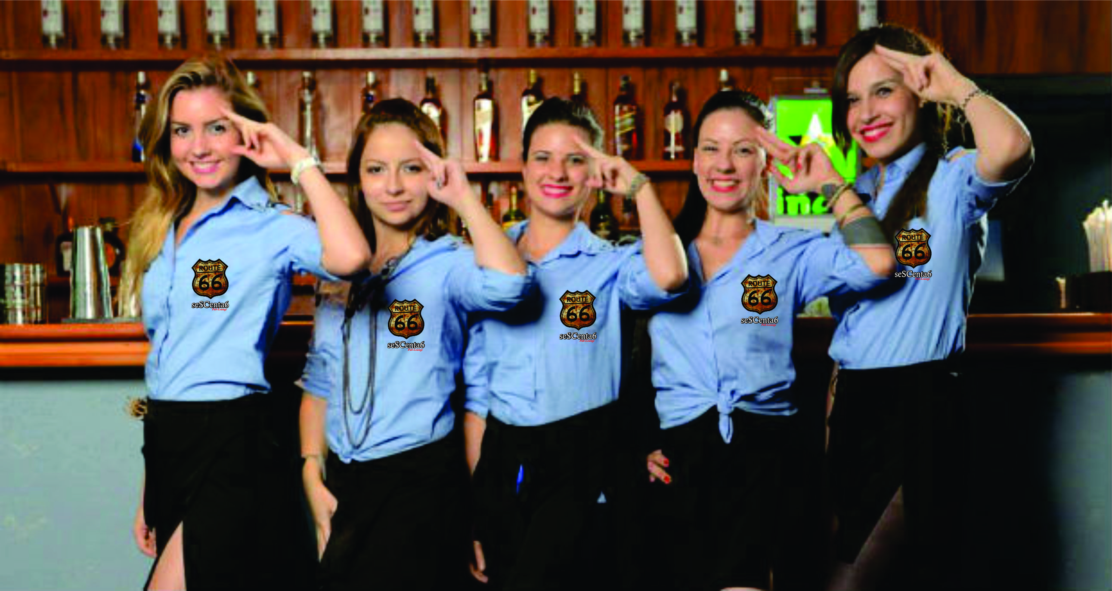
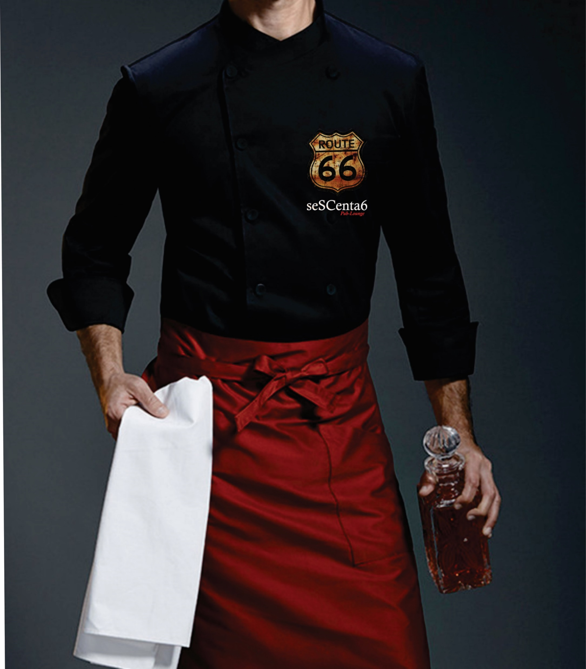
Uniformes

Slide 28
Identidade Visual Cardápio

Slide 29
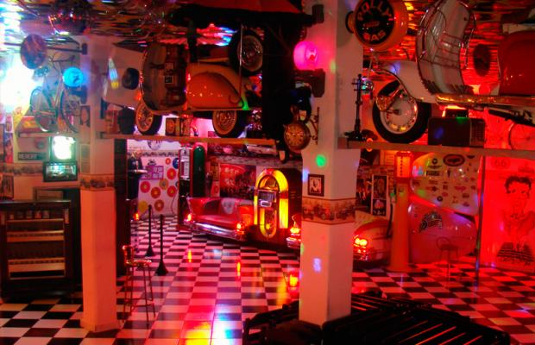
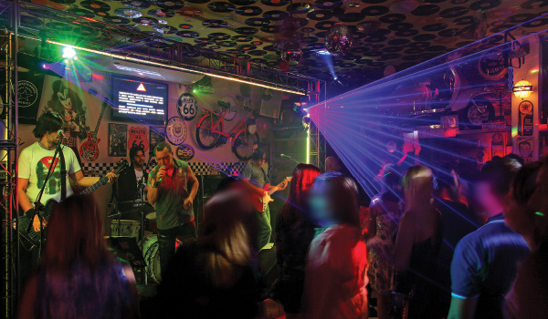
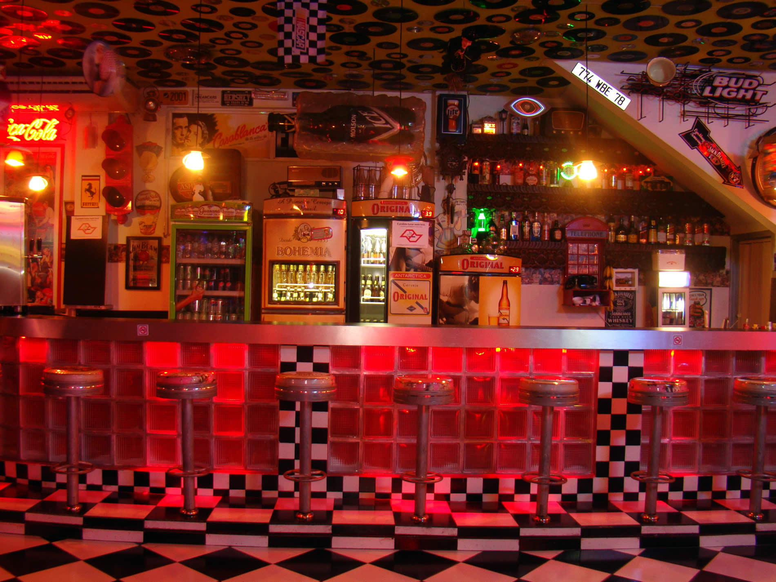
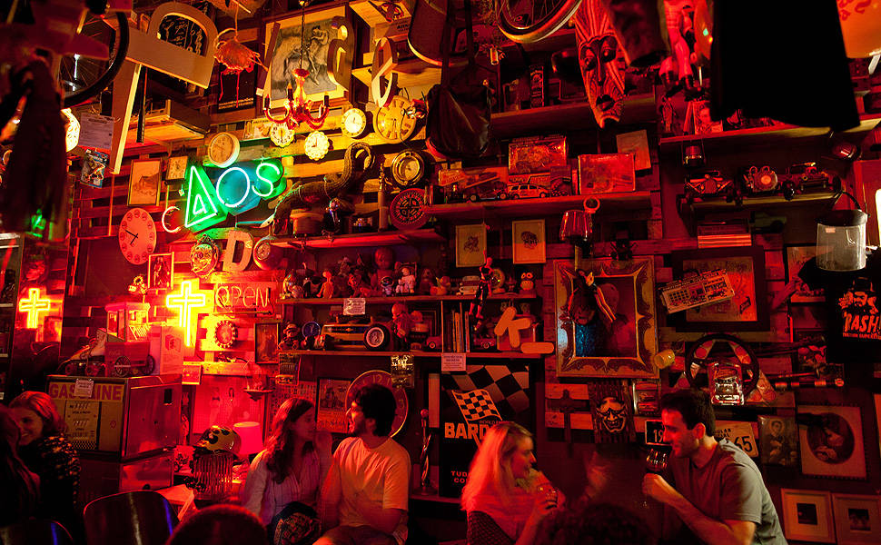
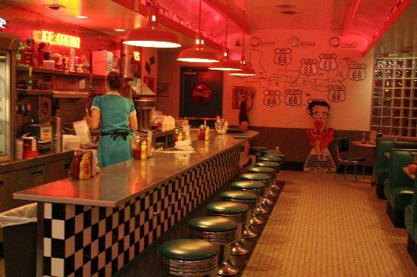
Identidade Visual Ambiente interno

Slide 30
Identidade Visual Cartões de visita
Frente
Verso
Medidas: 90x50mm

Slide 31
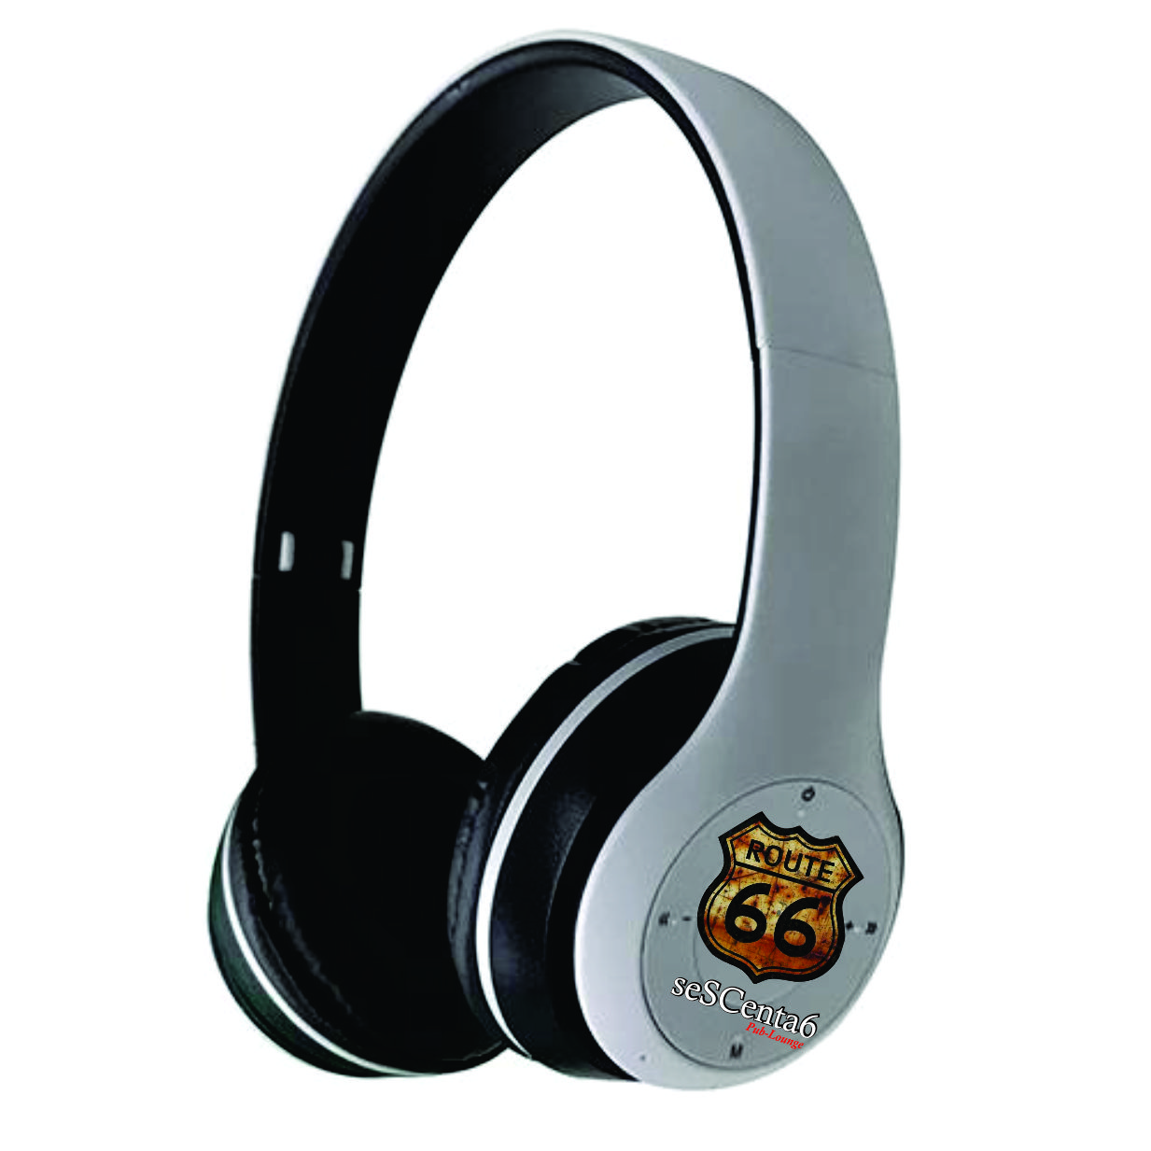
Identidade Visual Brindes

Slide 32
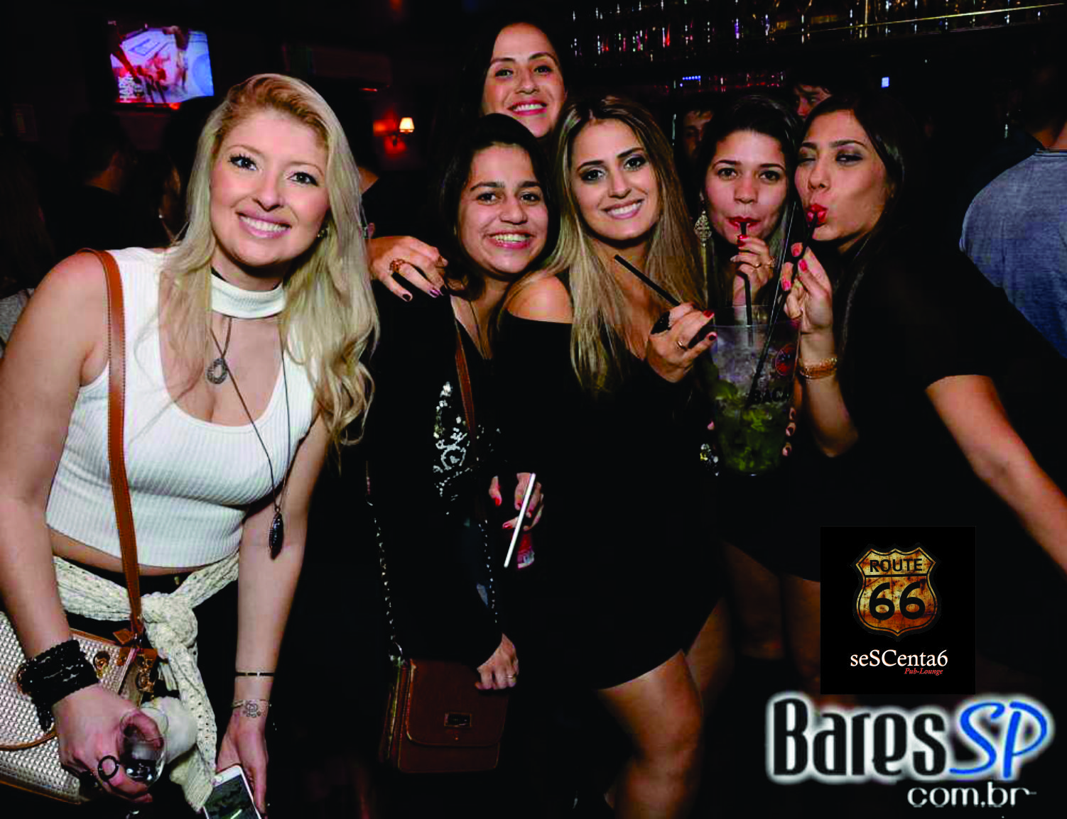
Identidade Visual Imprensa

Slide 33
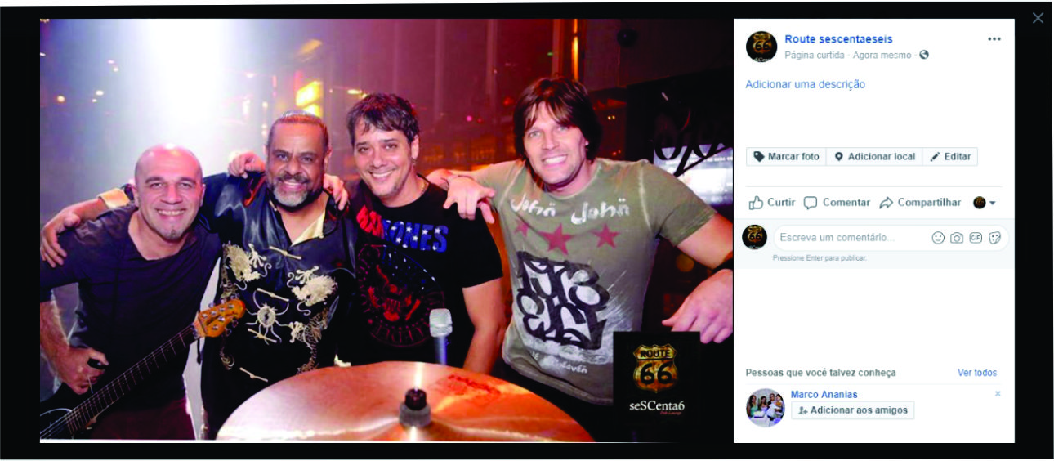
Identidade Visual Mídias sociais e Internet

Slide 34
Composto de Marketing

Slide 35
Produto Combo Route 66
Composto de uma porção grande de picanha na pedra + fritas+ Chopp gelado.
A ideia é promover um prato que leve ao cliente a ideia de boa comida servida em restaurantes de beira de estrada.

Slide 36
Preço
A prática de preços aplicada no combo Route SeSCenta6 leva em consideração o preço praticado pela concorrência, claro. Mas este não é o fator determinante, já que o COMBO é o “carro chef’ da ala gastronômica do PUB e visa atrair novos clientes.
Sendo assim para cálculo do preço praticado, leva-se em consideração o custo dos materiais para produção e o serviço de atendimento, chegando a um valor extremamente competitivo, inclusive entre restaurantes especializados.

Slide 37
Produto

Slide 38
Preço
R$65,00
serve duas pessoas
Composto por:
Uma porção grande de fritas+ picanha na pedra+ 1 Jarro de choop gelado que serve duas pessoas

Slide 39
Preço
R$100,00
Serve Duas pessoas
Composto por:
Uma porção grande de fritas+ picanha na pedra+ Chopp gelado tiquet livre para duas pessoas, enquanto permanecerem no Lounge

Slide 40
Praça
A parte culinária do combo é integralmente preparada na cozinha do Lounge e servida diretamente nas mesas em bandejas.
Já o Chopp
No combo Missouri:
acompanha um Mini barril que serve duas pessoas diretamente na mesa, sem direito a recarga
Combo Arizona:
acompanha Mini barril que serve duas pessoas com direito a recarga de chopp enquanto permanecerem nas mesas do Lounge (com limite máximo de duas horas)

Slide 41
Promoção
O uso das mídias sociais e busdoor serão algumas das estratégias de promoção do combo RouteSeSCenta6.
Também ações de Pit-Stop para promoção de eventos temáticos, nas principais avenidas da cidade em datas chave terão como objetivo além da promoção do Pub-Lounge, a qualidade da comida e bebidas servidas no Pub.

Slide 42
Campanha de Marketing

Slide 43
Campanha de Marketing Conceito
Um lugar diferenciado, decorado e ambientado para te fazer se sentir numa viagem pela estrada mais famosa do mundo, nas décadas de ouro da cultura pop mundial.
Ao som de clássicos dos anos 50,60,70,80 e 90, saboreando o melhor da culinária de beira de estrada, comida farta, chopp gelado e o bom e velho rock n’ roll.

Slide 44
Campanha de Marketing Objetivo
Lançar um novo conceito de espaço para diversão, lazer e entretenimento, com a visão clara que o infinito é o limite dessa estrada..”baby”

Slide 45
Campanha de Marketing Estratégia da Campanha
Atendimento ao Cliente –
Fazer com que o cliente se sinta inserido numa experiência inesquecível e inovadora, onde ele possa relaxar do stress diário, conversando com amigos ao som dos hits que marcaram época
Marketing Digital – Promoção online das noites temáticas
Marketing Direto – Uso de redes sociais para divulgação
Programa de Fidelização – Cartão fidelidade
Programa de Premiação para clientes caracterizados.

Slide 46
Campanha de Marketing Peças publicitárias

Slide 47
Campanha de Marketing Peças publicitárias

Slide 48
Campanha de Marketing Peças publicitárias

Slide 49
Campanha De Marketing Peças Publicitárias

Slide 50
“Nos encontramos nessa estrada”
Route SeSCenta6

